Slide 1
Робота електричного поля по переміщенню заряду в електричному полі
Виконала :
Учениця 11 класу
Терезинського НВО
Кучинська Дарина

Slide 2
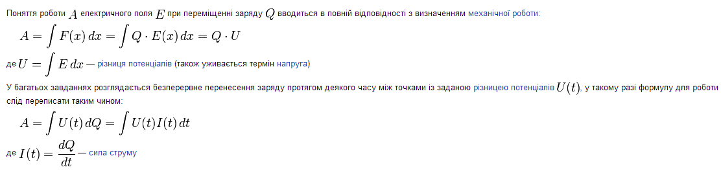

Slide 3
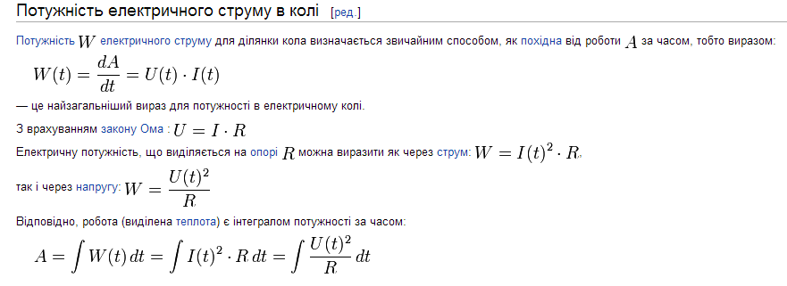

Slide 4
На будь-який заряд q, внесений в електричне поле з напруженістю Е, діє сила F=Eq. При відсутності протидіючих сил (тертя, пружна деформація зв'язків тощо) заряд q під дією електричної сили рухатиметься з прискоренням:

Slide 5
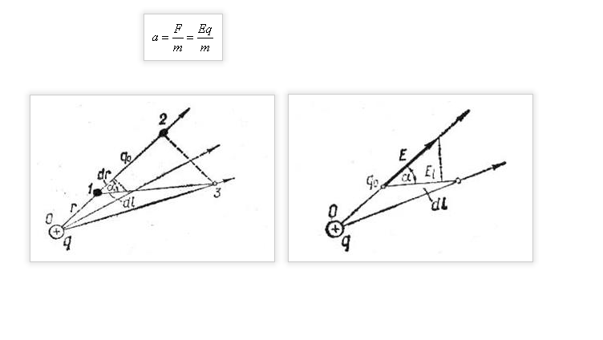
І,одже, змінюватиме свою швидкість, а тому і кінетичну енергію. Це означає, що при переміщенні заряду в електричному полі виконується робота

Slide 6
Розглянемо електростатичне поле, створюване зарядом q. Нехай у ньому переміщається пробний заряд q₀. У будь-якій точці поля на заряд q₀ діє сила

Slide 7
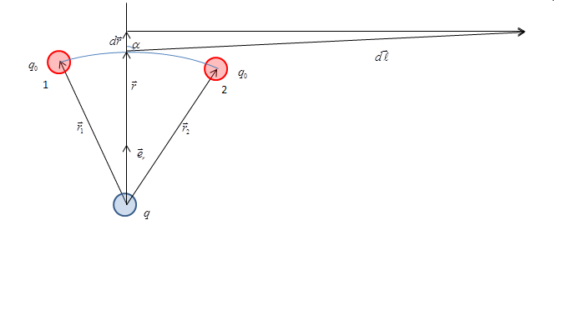

Slide 8
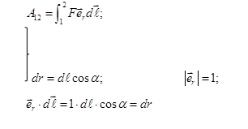
де - модуль сили, - орт радіус-вектора , що визначає положення заряду q₀ щодо заряду q. Тому що сила міняється від точки до точки, то роботу сили електростатичного поля запишемо як роботу змінної сили:

Slide 9
Через те, що розглядали переміщення заряду із точки 1 у точку 2 по довільній траєкторії, можна зробити висновок, що робота з переміщення точкового заряду в електростатичному полі не залежить від форми шляху, а визначається лише початковим і кінцевим положенням заряду. Це свідчить про те, що електростатичне поле є потенційним, а сила Кулона – консервативної силою. Робота з переміщення заряду в такому полі по замкненому шляхові завжди дорівнює нулю.

Slide 10
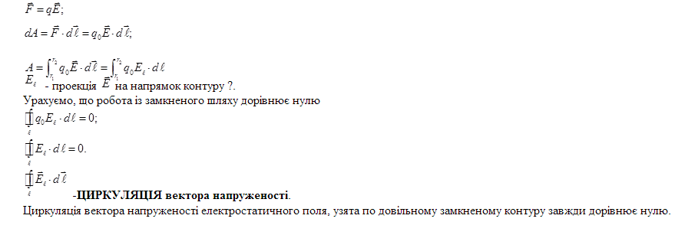

Slide 11



